Slide 1
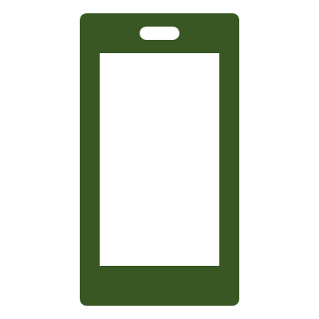


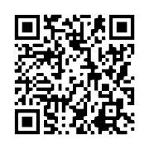


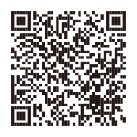
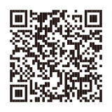
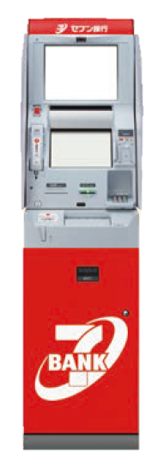
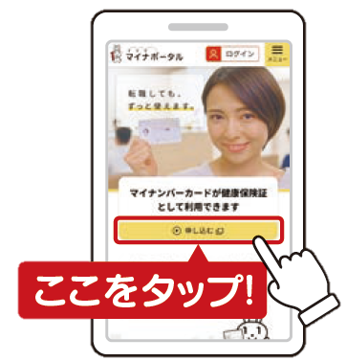
^{マイナンバーカードの保険証利用登録のお願いについて}
^{以下の手順で保険証利用登録を実施してください}
１
マイナンバーカードをお持ちでない方は、まずはマイナンバーカードを取得
申請
※以下から選択
受け取り
詳しくはこちら
１
２
３
❶ハガキが届く
❷受け取りにいく
スマホから
パソコンから
２
へ
オンライン申請
証明写真機
から
郵送
マイナンバーカード
総合サイト
２
^{マイナンバーカードをお持ちの方は保険証利用の申込み}
マイナンバーカードを健康保険証として利用するには、申込みが必要です。
※以下から選択
医療機関で
スマホから
セブン銀行ATMで
^{下記３つを準備}
^{必要なものは}
^{マイナンバーカード}
^{のみ！}
☑
^{医療機関・薬局の顔認証付きカードリーダーから申し込めます}
☑
マイナポータル
☑
❶マイナンバーカード
❷マイナンバーカード読取対応のスマホ
❸アプリ「マイナポータル」のインストール
iPhone
Android
ATM 画面
STEP1
「マイナポータル」を起動する。
「申し込む」をタップする。
利用規約等に同意する。
マイナンバーカードを読み取る。
マイナンバーカード
での手続き
STEP2
STEP3
健康保険証
利用の申込み
STEP4
^{マイナンバーカードで受診するメリット}
^{安心}
よりよい医療が受けられる！
^{便利}
各種手続きも便利・簡単に！
特定健診や診療の情報を医師と共有でき、重複検査を防ぎ、自身の健康・医療データに基づくより適切な医療を受けられます。
※本人の同意なく情報が共有されることはありません。
薬の情報も医師・薬剤師と共有でき、重複投薬や禁忌薬剤投与のリスクも減少します。
※本人の同意なく情報が共有されることはありません。
旅行先や災害時に受診する際も、薬の情報等が連携されます。
マイナポータルで医療費通知情報を入手でき、医療費控除の確定申告が簡単にできます。
医療費が高額な場合に申請する「限度額適用認定証」が不要になります。
就職や転職後の保険証の切り替え・更新が不要。
※新しい保険者による登録手続きが必要です。
高齢受給者証の持参も必要なくなります。

Slide 2

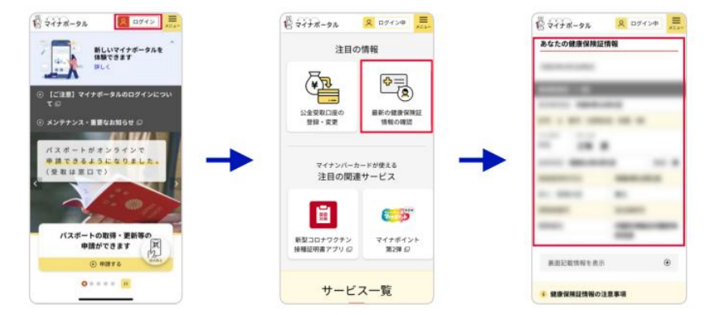
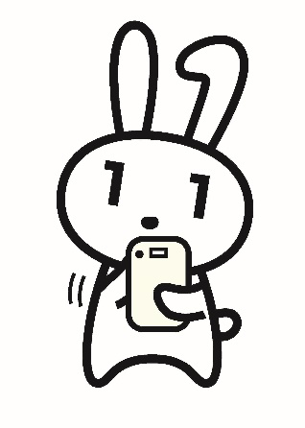

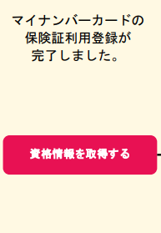
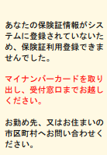

^{マイナンバーカードでの}
^{受診前には登録情報の確認を！}
^{ご自身の健康保険証情報がシステムに}
^{正しく登録されているか確認をお願いします。}
スマホ等のマイナポータル（わたしの情報）上でご確認いただけます。
^{確認方法}
^{１．マイナポータルにログインします。}
２．ログイン後、画面下部の「注目の情報」までスクロールし、「最新の健康保険証情報の確認」を押します。
３．健康保険証情報のページが表示されます。ページの中段にある「あなたの健康保険証情報」から、登録されている健康保険証情報を確認いただけます。
◆令和5年8月8日第2回マイナンバー情報総点検本部資料一部加工
初めての利用時など、登録が完了しているかどうかわからない状態で受診する場合は、
念のため、マイナンバーカードとあわせて健康保険証を携行してください。
医療機関等にある顔認証付きカードリーダー上での健康保険証利用登録時は、このような画面が表示されます
医療機関・薬局に設置されている顔認証付きカードリーダー上で利用登録手続を行った場合も、利用登録が正常に完了しているか否かを確認することができます。
正常に完了した場合
データ登録に時間を要している場合
登録が正常に完了している場合は、「マイナンバーカードの保険証利用登録が完了しました。」と画面に表示されます。
データ登録に時間を要している場合は、「あなたの保険証情報がシステムに登録されていないため、保険証利用登録できませんでした。」と画面に表示されます。
◆厚生労働省HP掲載資料一部加工
^{ご不明点等がある場合や情報が正しく登録されていない場合には、}
マイナンバー総合フリーダイヤル（0120-95-0178）もしくは
^{ご加入の健康保険組合にお問合せください。}
^{横浜ゴム健康保険組合}

